Slide 2
ACCIONES DE FORTALECIMIENTO PARA LA PREVENCIÓN ANTE FENÓMENOS NATURALES
Guanajuato
Dirección de Investigación
27 de febrero, 2019

Slide 3
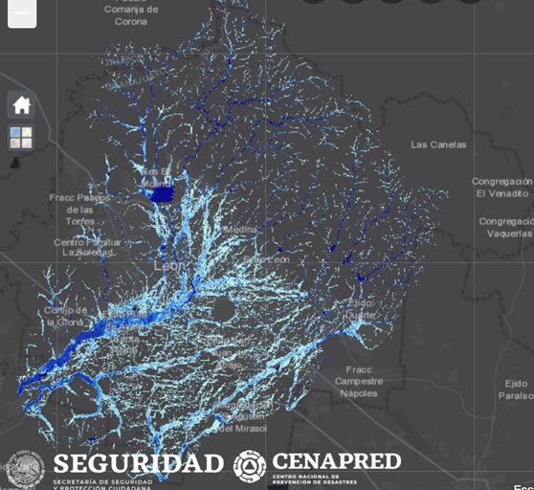
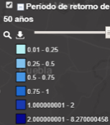
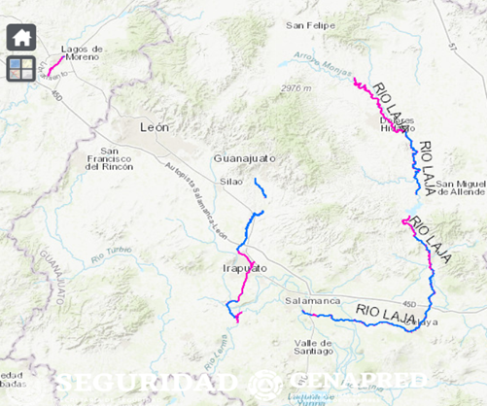
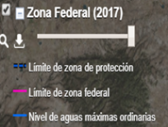
INUNDACIONES
En Guanajuato hay arroyos, ríos, lagunas y presas, los cuales pueden provocar inundaciones, principalmente de mayo a octubre.
Durante 1970 al 2010 se registraron 34 inundaciones que ocasionaron daños importantes en el mismo número de municipios, mientras que en los últimos cuatro años han ocurrido 80 eventos en León, San Francisco del Rincón, Salamanca, Silao y Guanajuato (peligro alto); Apaseo el Grande, Dolores Hidalgo, Pénjamo, Moroleón, Comonfort, Uriangato, Yuriria, Irapuato, Valle de Santiago, Celaya, Romita, Cortázar, Cuerámaro, Salvatierra, Villagrán y San Miguel Allende (peligro medio); San Diego de la Unión, Santa Cruz de Juventino Rosas, San Luis de la Paz y San Felipe (peligro bajo).
El estado posee 352 presas, de las cuales 48 son para el control de avenidas. Se requiere monitoreo y vigilancia en TODAS, ya que hay asentamientos humanos cerca de éstas. Sólo nueve (El Palote, La Soledad, Peñuelitas, La Purísima, Solís, Mariano Abasolo, Ignacio Allende, La Golondrina y Laguna de Yuriria con 469 años operando) están dentro de las 206 grandes presas que supervisa semanalmente la CONAGUA, debido a su importancia en riego y dotación de agua potable e industrial.
En el municipio de Guanajuato se tiene una presa de jales denominada Cata, sobre el río homónimo, la cual se debe vigilar para evitar problemas ambientales.
León

Slide 4
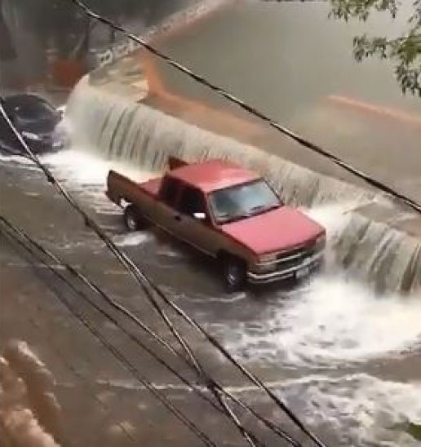
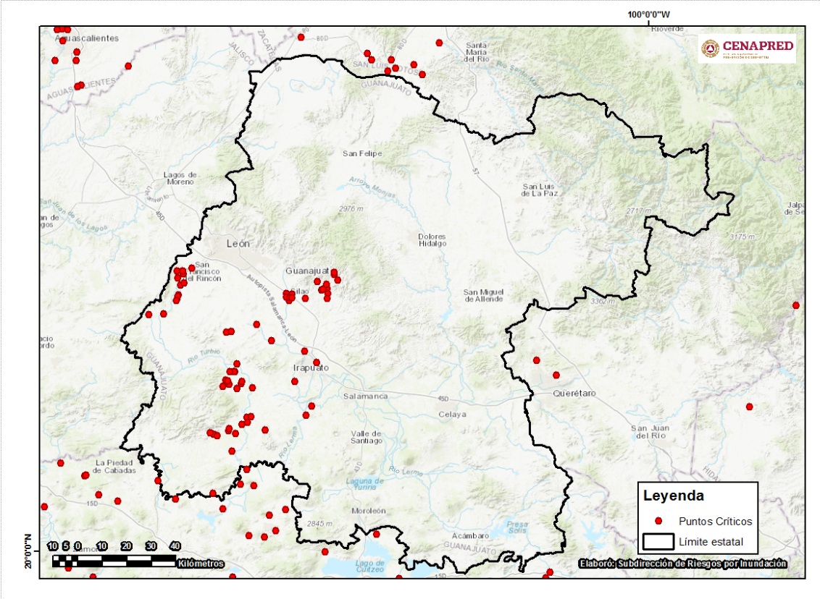
INUNDACIONES
Actualizar los puntos críticos de inundación en el estado, sobre todo los que se ubican en cercanías de poblaciones asentadas en zonas de peligro, así como aguas abajo de las presas (El Palote, La Soledad, Peñuelitas, La Golondrina y Mariano Abasolo) que poseen vertedor libre, ya que no existe un protocolo para el control de avenidas extraordinarias.
La presa La Olla desbordó en junio de 2018, tiene 278 años operando en la ciudad de Guanajuato y se utiliza para almacenamiento y recreación. Fiesta popular tradicional, el 7 de julio se abren las compuertas de la presa, para limpiar el río de la ciudad.
Fuente: PRONACCH, 2013
https://www.gob.mx/conagua/acciones-y-programas/lerma-santiago-pacifico
https://www.gob.mx/cms/uploads/attachment/file/281342/ZONA_URBANA_YURIRIA__GTO..pdf
https://www.gob.mx/cms/uploads/attachment/file/281336/ZONA_URBANA_SAN_FELIPE__GTO..pdf
https://www.gob.mx/cms/uploads/attachment/file/281364/ZONA_URBANA_PENJAMO-ABASOLO-PUEBLO_NUEVO__GTO..pdf
https://www.gob.mx/cms/uploads/attachment/file/281354/ZONA_URBANA_GUANAJUATO__GTO..pdf

Slide 5
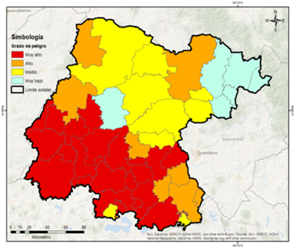
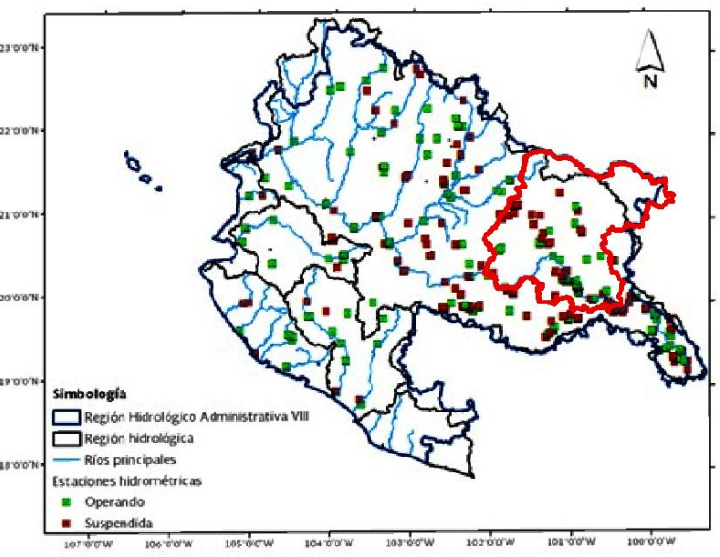
INUNDACIONES
CENAPRED
Se cuenta con los siguientes materiales: mapas de peligro a escala municipal, inundaciones históricas y de vulnerabilidad, ambos disponibles en el ANR, así como el índice de inundabilidad y escenarios para las ciudades de León, Salvatierra, San Felipe, Valle de Santiago y Yuriria, así como las presas Ignacio Allende, Solís y La Purísima, además del río Querétaro, estos últimos elaborados por la CONAGUA y la UNAM.
RECOMENDACIONES
Actualizar, elaborar y difundir mapas de inundación para ríos y presas, con apoyo de las dependencias académicas del estado, para los municipios con peligro muy alto y alto.
Fortalecer el monitoreo y vigilancia hidrometeorológica, para atender emergencias por inundación, principalmente en las cuenca de los ríos Neutla, Lerma, Guanajuato, Laja, Turbio y Silao, ya que faltan estaciones hidrométricas.
Delimitar las zonas federales para disminuir las invasiones aguas abajo de las presas, así como en las márgenes de arroyos y ríos.
Elaborar un inventario que integre las características y condiciones de las obras de protección, para el control de avenidas en Guanajuato.
Dar mantenimiento preventivo a las obras de protección (bordos), con el fin de proteger a los centros de población y zonas productivas.
Regular la planeación urbana en el estado, ya que es la causa principal de las afectaciones por inundación.
Notes:
Las recomendaciones se encuentran en las estrategias que se deberán aplicar a corto, mediano y largo plazo para el control de avenidas, las cuales se indican en el Programa Nacional Contra Contingencias Hidráulicas (PRONACCH), Región Hidrológica Administrativa VIII Lerma-Santiago. Fuente: IMTA-CONAGUA, 2013.

Slide 6
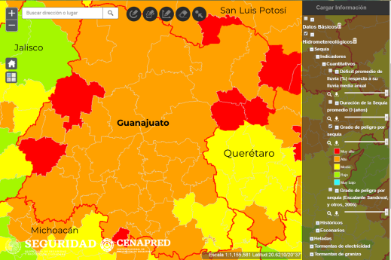
FENÓMENOS HIDROMETEOROLÓGICOS
SEQUÍA
Impacto:
Tres declaratorias de desastre por sequía (base de datos de declaratorias de desastres y emergencias de 2000 a 2018).
Eventos históricos:
1998
2000
Recursos disponibles en el CENAPRED:
Capas de indicadores cuantitativos, de eventos históricos y de escenarios de riesgo por sequía http://www.atlasnacionalderiesgos.gob.mx/archivo/visor-capas.html
Guía de contenido mínimo para la elaboración del Atlas Nacional de Riesgos. Anexo Único, Fracción V.9 http://www.atlasnacionalderiesgos.gob.mx/descargas/Guia_contenido_minimo2016.pdf
Fascículo de Sequías https://www.cenapred.gob.mx/es/Publicaciones/archivos/8-FASCCULOSEQUAS.PDF
Otros: Monitor de Sequía en México https://smn.cna.gob.mx/es/climatologia/monitor-de-sequia/monitor-de-sequia-en-mexico y libro Análisis de Sequías http://www.atlasnacionalderiesgos.gob.mx/descargas/anexos.zip
Índice de peligro por sequía en municipios de Guanajuato
Recomendaciones para mitigar los riesgos:
Trabajar en un programa de detección y reparación de fugas en las redes primaria y secundaria de distribución de agua potable.
Fortalecer el mantenimiento preventivo y correctivo de las plantas de tratamiento de aguas negras existentes para utilizar el agua tratada en el riego.
Promover y fortalecer los programas de recolección de agua de lluvia para su utilización en el uso doméstico.
Trabajar con la población en campañas de concientización sobre una cultura del cuidado del agua.

Slide 7
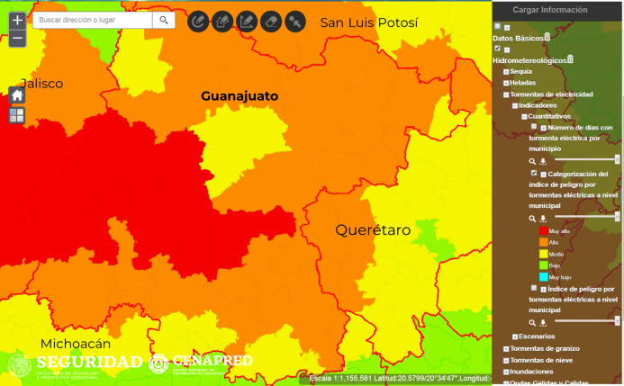
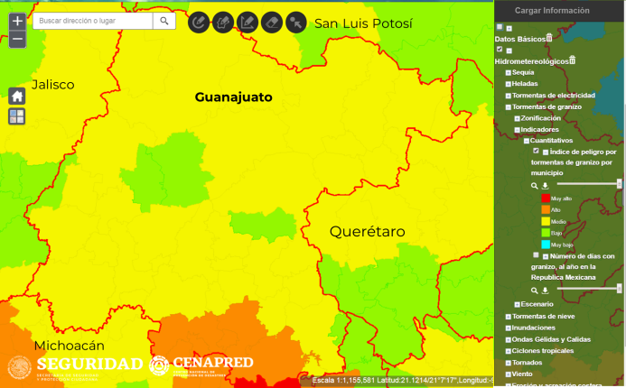
FENÓMENOS HIDROMETEOROLÓGICOS
TORMENTAS ELÉCTRICAS Y DE GRANIZO (FORMAN PARTE DE TORMENTAS SEVERAS, LAS CUALES COMPRENDEN, ADEMÁS VIENTOS Y LLUVIA)
Impacto:
133 decesos por tormentas eléctricas de 1998 a 2017 (SS, 2019).
Granizo afecta carretera de San Miguel de Allende a Dolores Hidalgo, Guanajuato, 1° de julio de 2018 (https://noticieros.televisa.com/ultimas-noticias/granizo-afecta-carretera-san-miguel-allende-dolores-hidalgo/).
Zonas de impacto:
Gran parte de la entidad.
Recursos disponibles en el CENAPRED:
Capas de indicadores cuantitativos y de escenarios de riesgo por tormentas eléctricas http://www.atlasnacionalderiesgos.gob.mx/archivo/visor-capas.html
Guía de contenido mínimo para la elaboración del Atlas Nacional de Riesgos. Anexo Único, Fracciones V.6 y V.7 http://www.atlasnacionalderiesgos.gob.mx/descargas/Guia_contenido_minimo2016.pdf
Fascículo de Tormentas Severas https://www.cenapred.gob.mx/es/Publicaciones/archivos/189-FASCCULOTORMENTASSEVERAS.PDF
Otros: Red mundial de localización de rayos (World Wide Lightning Location Network) http://wwlln.net/
Índice de peligro por tormentas eléctricas en municipios de Guanajuato
Índice de peligro por tormentas de granizo en municipios de Guanajuato

Slide 8
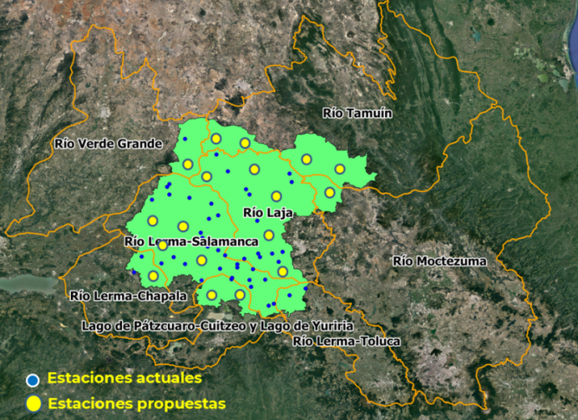
FENÓMENOS HIDROMETEOROLÓGICOS
TORMENTAS ELÉCTRICAS Y DE GRANIZO (FORMAN PARTE DE TORMENTAS SEVERAS, LAS CUALES COMPRENDEN, ADEMÁS VIENTOS Y LLUVIA)
Recomendaciones para mitigar los riesgos:
Contar con equipo para la remoción de granizo.
Instalar pararrayos en torres y antenas.
Elaborar planes de acción y protocolos para la prevención y atención de fenómenos relacionados con las tormentas severas como corrientes descendentes (downburst), caída de granizo y tornados.
Para mejorar el monitoreo de lluvias y temperaturas, entre otras variables, se recomienda incrementar el número de estaciones meteorológicas en la entidad. Sin embargo, si se calibra el radar meteorológico Villalpando/Moro para estimar intensidad de precipitación es posible reducir el número de estaciones; de otra manera se necesitarían 18 estaciones adicionales a las 48 que actualmente transmiten, ubicándolas en las siguientes cuencas hidrológicas: una en río Lerma-Chapala, dos en Lago de Pátzcuaro-Cuitzeo y Lago de Yuriria, cuatro en río Lerma-Salamanca, una en río Verde Grande, cinco en río Laja, cuatro en río Tamuín y una en el río Moctezuma.
Propuesta de estaciones meteorológicas

Slide 9
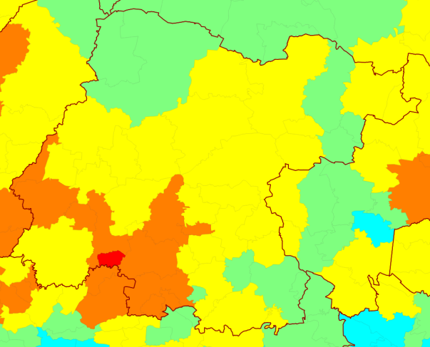
FENÓMENOS HIDROMETEOROLÓGICOS
ONDAS DE CALOR
Impacto:
Un deceso por calor de 1998 a 2017 (SS, 2019).
Zonas de impacto:
Sur y suroeste de la entidad.
Recursos disponibles en el CENAPRED:
Capas de indicadores cuantitativos y de escenarios de riesgo por ondas de calor (nuevos, próximamente en el ANR).
Estudio: Mapas de riesgo por temperaturas máximas (3ª etapa ondas de calor) http://www1.cenapred.unam.mx/DIR_INVESTIGACION/Fraccion_XLI/RH/180301_RH_ondas_de_calor_mapas.pdf
Guía de contenido mínimo para la elaboración del Atlas Nacional de Riesgos. Anexo Único, Fracción V.12 http://www.atlasnacionalderiesgos.gob.mx/descargas/Guia_contenido_minimo2016.pdf
Cursos de sistemas de información geográfica (Qgis)
Índice de peligro por ondas de calor en los municipios de Guanajuato
Además:
Curso ¿Cómo me preparo ante la presencia de ciclones tropicales, inundaciones, heladas y tormentas? (Auditorio del CENAPRED, 22 de marzo).
Seminario de Riesgos hidrometeorológicos (Auditorio del CENAPRED, 27 de marzo).
Cursos de sistemas de información geográfica (Qgis)
Recomendaciones para mitigar los riesgos:
Identificar a población y vivienda vulnerable (indigentes, infantes, enfermos, personas adultas mayores y con discapacidad), así como personas en pobreza extrema.
Promover mejoras a la vivienda para tener aislamiento térmico y el uso correcto de sistemas de aire acondicionado.
Brindar albergue con instalaciones adecuadas.
Notes:
Las nuevas capas de indicadores cuantitativos y de escenarios de riesgo por ondas de calor se pueden entregar por correo electrónico, aún cuando no estén todavía en el ANR.

Slide 10
KARSTICIDAD
El extremo noreste del estado está constituido principalmente por calizas que presentan evidencias de desarrollo kárstico maduro, con la presencia de dolinas, cavernas y manantiales kársticos, incluyendo el Sótano de las Coyotas, con 581 metros de desnivel.
RECOMENDACIÓN:
En obras de ingeniería desplantadas sobre estas rocas se realicen estudios geofísicos de detalle y perforaciones, para garantizar que no existen huecos o cavernas que puedan afectar la obra, así como evitar la eliminación de desechos y basura en sótanos y sumideros para evitar contaminar los acuíferos.
CENAPRED:
En el Atlas Nacional de Riesgos se encuentran las áreas susceptibles de ser afectadas (imagen derecha).
El CENAPRED cuenta con una Infografía sobre el tema:
https://www.cenapred.gob.mx/es/Publicaciones/archivos/300-INFOGRAFAKARSTICIDAD.PDF
Se sugiere consultar también el Informe Análisis de la vulnerabilidad a fenómenos kársticos, realizado en el CENAPRED:
https://bit.ly/2Htpipa

Slide 11
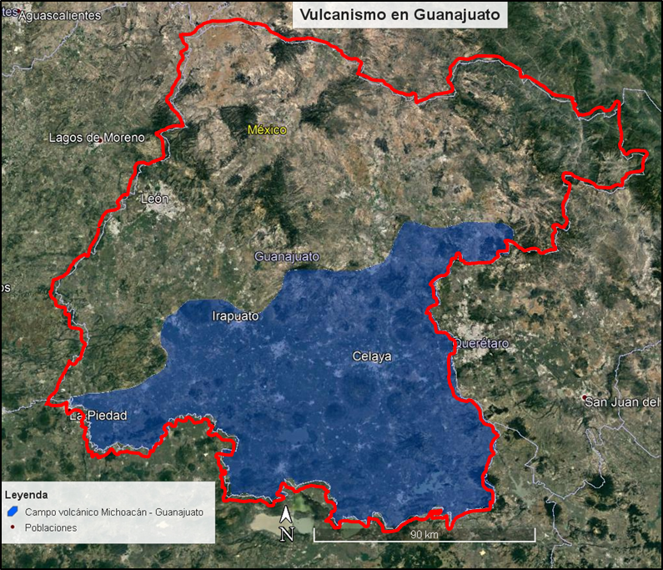
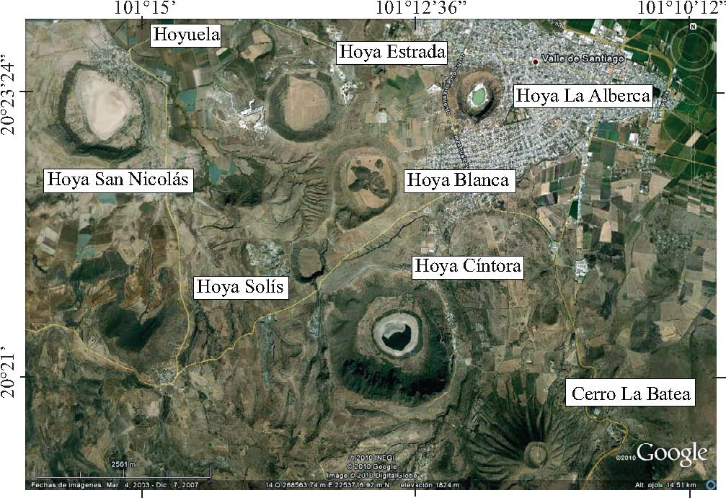
VULCANISMO
El enorme campo volcánico de Michoacán-Guanajuato (CVMG) contiene 1,040 volcanes, incluyendo los dos conos históricamente activos de Jorullo y Parícutin. Cubre un área de 200 x 250 km en la mitad del estado de Michoacán y el sur del estado de Guanajuato, en la porción centro-occidental del país.
Los volcanes más famosos del estado son las Siete Luminarias, conjunto de cráteres tipo maar, algunos con lagos en su interior, cerca de Valle de Santiago, que pueden ser holocénicos.
CENAPRED:
La ubicación de los volcanes y campos volcánicos activos en el país puede ser consultada en el Atlas Nacional de Riesgo.
El CENAPRED tiene numerosas publicaciones (folletos e infografías) acerca de los peligros volcánicos, que pueden ser consultados en :
http://www.cenapred.gob.mx/PublicacionesWebGobMX/buscaindex

Slide 12
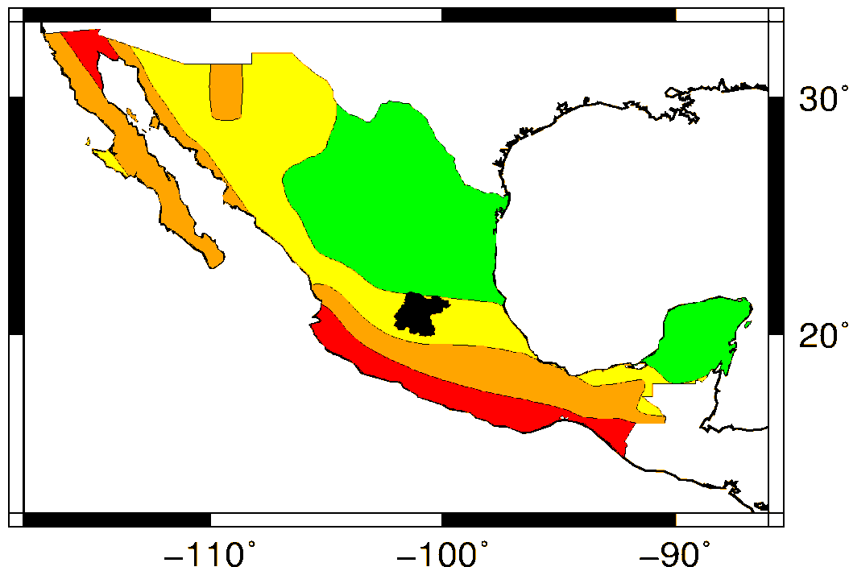
ACCIONES DE PREVENCIÓN POR SISMO
Peligro Sísmico: Guanajuato se encuentra en las Zona B con base en la Regionalización Sísmica de la CFE. Ante la ocurrencia de un sismo en la Zona B, de media intensidad, las aceleraciones no sobrepasarían el 70% de la aceleración de la gravedad.
El SSN de 1900 a la fecha ha registrado 29 sismos en el territorio de Guanajuato y cuenta con una estación en la entidad. El sismo con mayor magnitud fue registrado el 13 de julio de 1996 con M4.3, 83 km al sureste de Abasolo y a una profundidad de 21 km.
Es importante mencionar el sismo del 19 de noviembre de 1912 con M6.9 (Sismo de Acambay), 115 km al sureste de Celaya y a una profundidad de 33 km. El sismo produjo daños materiales en Acambay y Tixmadejé, y el deceso de más 100 personas en EDOMEX.
El sismo de Acambay marcó el precedente de la posibilidad de ocurrencia de grandes sismos de magnitud cercana a M7 con epicentro en la región centro del país.
El estado se encuentra inmerso en un sistema de fallas de el centro de México, pertenecientes al Sistema de Fallas Taxco San Miguel de Allende (SFTSMA), así como en la porción sureste de la Provincia Volcánica de la Sierra Madre Occidental.
En la entidad se pueden presentar sismicidad anómala y enjambres sísmicos, por dicha razón es importante adquirir sensores para la instalación de redes temporales.
Notes:
13/07/1996 13:20:50 4.3 20.3 -101.4 49 21 km al SURESTE de ABASOLO, GTO 13/07/1996 18:20:50 revisado
01/05/1992 20:03:56 4.2 19.99 -100.63 53 11 km al SURESTE de ACAMBARO, GTO 02/05/1992 02:03:56 revisado
07/08/1988 21:51:19 4.1 20.71 -100.68 20 8 km al ESTE de COMONFORT, GTO 08/08/1988 03:51:19 revisado

Slide 13
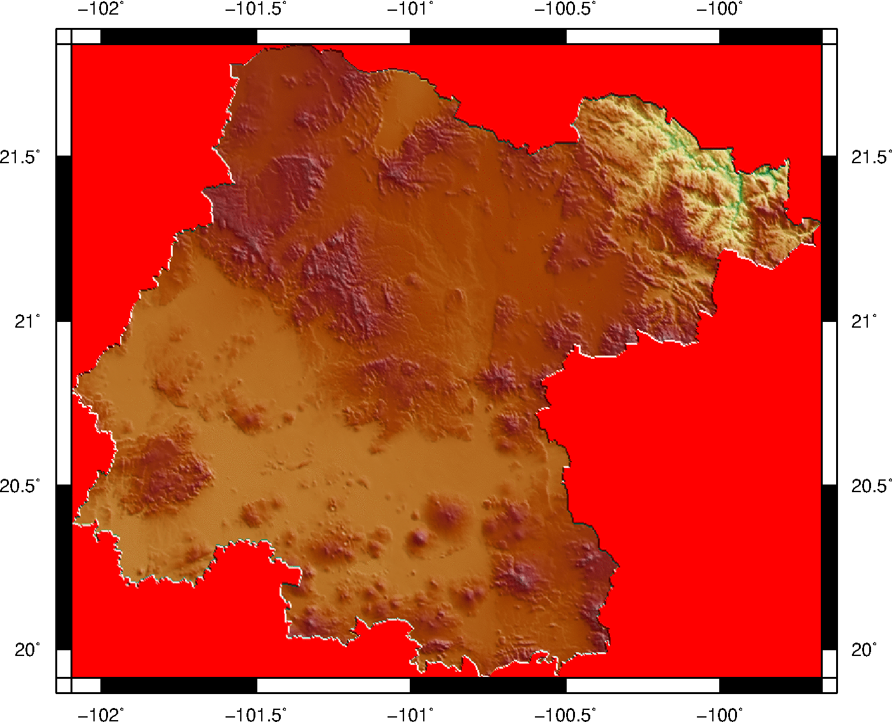
ACCIONES DE PREVENCIÓN POR SISMO
Después de un sismo se pueden presentar réplicas que llegan a generar daño en edificaciones construidas con materiales precarios o con daño previo.
Existe actividad minera y proyectos de nuevas presas que llega a generar sismicidad inducida, que puede ser percibida en construcciones edificadas sobre jales mineros y entorno a los embalses los primeros años de su puesta en operación.
CENAPRED
En el Atlas Nacional de Riesgos se pueden encontrar las aceleraciones máximas del terreno para diferentes periodos de retorno y diferentes periodos estructurales.
La DI del CENAPRED cuenta con una ”Guía Básica de Microzonificación Sísmica”
4≤M <5
M 6.9
2≤M <3
Fallas y Fracturas
3≤M <4
RECOMENDACIONES
Es necesario generar estudios de microzonificación sísmica, análisis de fallas activas y estudios de paleosismología.
Mapa de peligro, vulnerabilidad y riesgo por sismos
Generar el reglamento de construcción estatal y generar los municipales restantes.

Slide 14
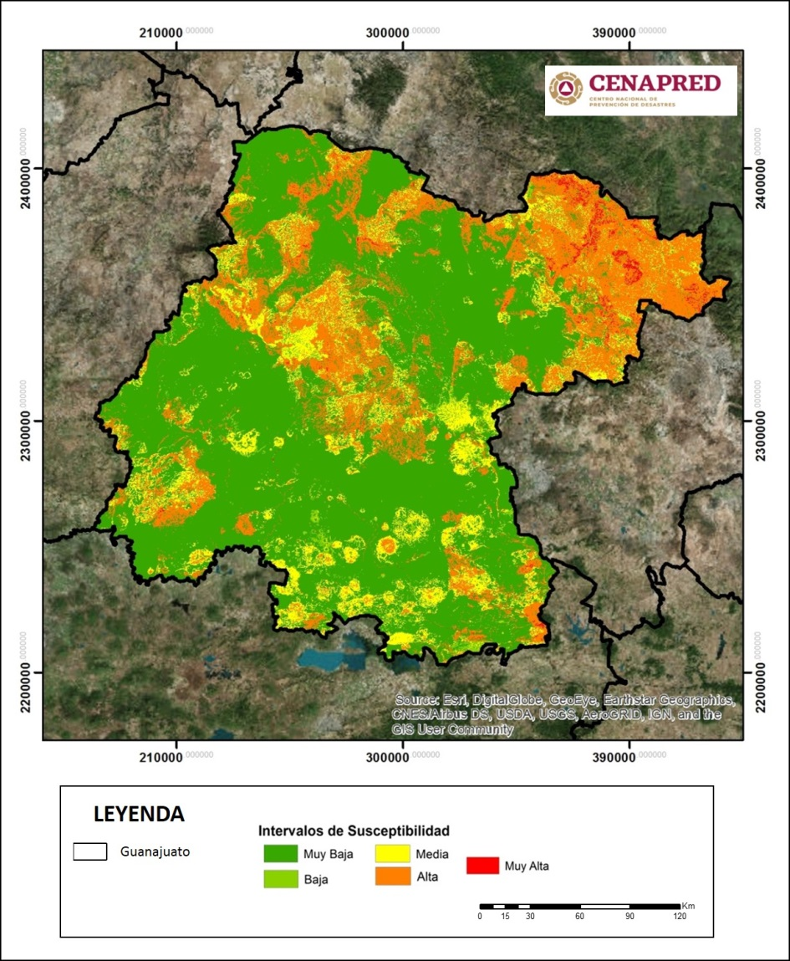
Acciones de prevención por Dinámica
de Suelos y Procesos Gravitacionales
Extracto Mapa Nacional de Susceptibilidad a la Inestabilidad de Laderas
31% del estado es propenso a la inestabilidad de laderas
En los últimos años se han registrado deslizamientos, caídos y derrumbes en este estado, los cuales han causado daños severos a la población, principalmente en municipios de la Sierra Madre Oriental, del campo volcánico monogenético Michoacan-Guanajuato, y en los alrededores de las ciudades de León y Guanajuato, donde las lluvias son recurrentes y es el principal factor detonante de dichos fenómenos, además de las modificaciones al entorno que realiza la población.
Otros fenómenos recurrentes en dicho estado son el hundimiento y el agrietamiento del terreno, principalmente en las ciudades de Celaya, Irapuato, Abasolo y Huanímaro, donde han ocasionado daños en viviendas y en obras de infraestructura.
No se tienen antecedentes de la ocurrencia de licuación de suelos dado que la sismicidad es baja en el estado, ni de casos de karsticidad.
RECOMENDACIONES:
Fortalecimiento de área de investigación de fenómenos geológicos con una visión claramente preventiva.

Slide 15
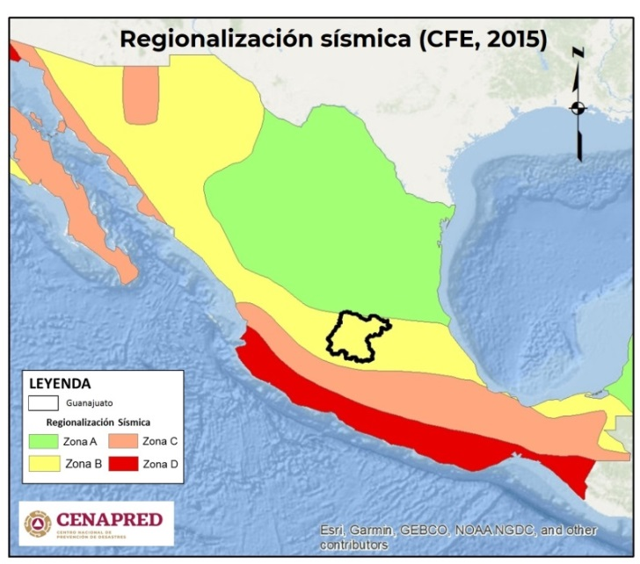
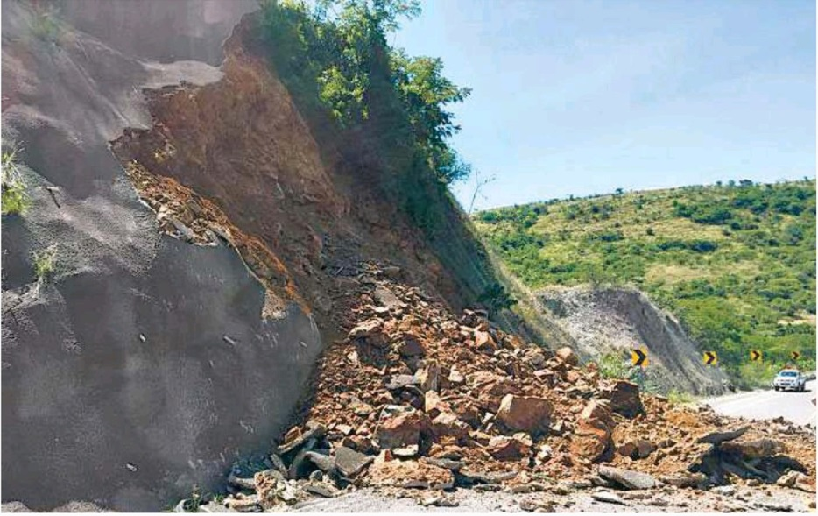
Acciones de prevención por Dinámica
de Suelos y Procesos Gravitacionales
Reactivar el comité científico asesor de fenómenos geológicos con apoyo de académicos, cuerpos colegiados, autoridades del gobierno y sociedades técnicas estatales.
Evitar, en lo posible, la rotación de personal capacitado, tanto a nivel estatal como municipal.
Fortalecer las capacidades técnicas de los municipios sobre el análisis y estudio de fenómenos, generando comités locales de prevención de desastres.
Monitorear permanentemente los sistemas de abastecimiento de agua y las tuberías de drenaje para detectar y reparar oportunamente fugas.
Capacitar a la población mediante campañas de concientización e identificación de rasgos que indiquen la inminencia de un fenómeno.
Implementar acciones de revisión de zonas críticas para reubicación de viviendas y ordenamiento del territorio que permitan establecer programas y fondos de ayuda a viviendas afectadas.
Deslizamiento en tramo carretero Guanajuato-San Felipe, 2018

Slide 16
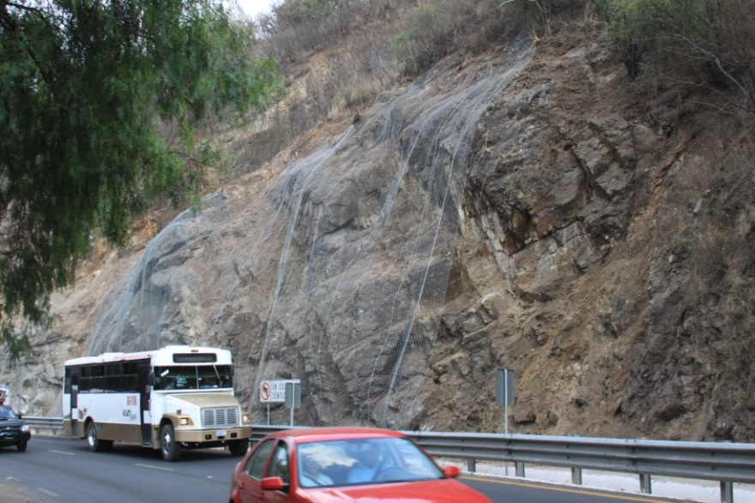
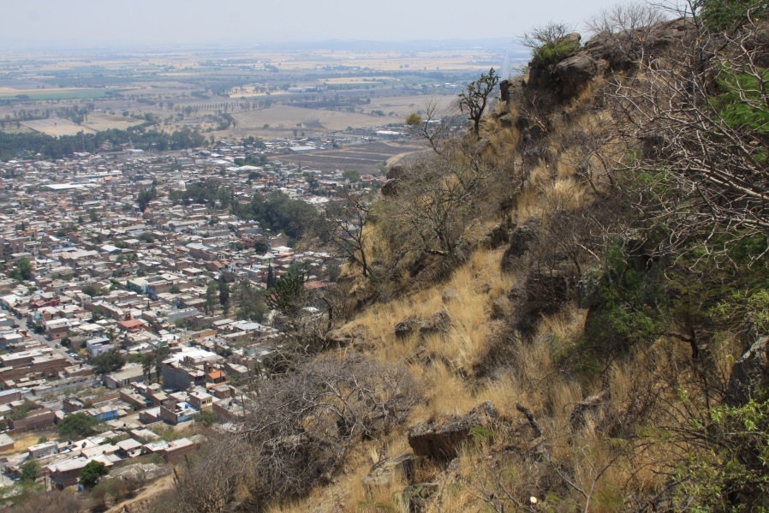
Acciones de prevención por Dinámica
de Suelos y Procesos Gravitacionales
Reforzar la red de estaciones meteorológicas y sísmicas, así como gestionar la adquisición de equipo geotécnico para trabajo de campo como GPS, brújulas, distanciómetros, mapa móvil, penetrómetros, etc.
Instalar pluviómetros caseros en zonas rurales o donde haya escasez de estaciones meteorológicas automáticas.
Generar fortalezas en cartografía y análisis de imágenes de satélite donde se identifiquen las zonas de mayor afectación por hundimiento y agrietamiento.
Implementar sistemas de monitoreo topográfico para estimar velocidades de hundimiento.
Instalar piezómetros y conocer gastos de extracción de agua en pozos para contrastarlos con las tendencias de hundimiento y las mediciones piezométricas.
Implementar políticas públicas para captar agua de lluvia, tratar aguas residuales y construir pozos de absorción.
Zona con problemática de caídos de roca al sur de la ciudad de Guanajuato
Cerro Brinco del Diablo, Abasolo

Slide 17
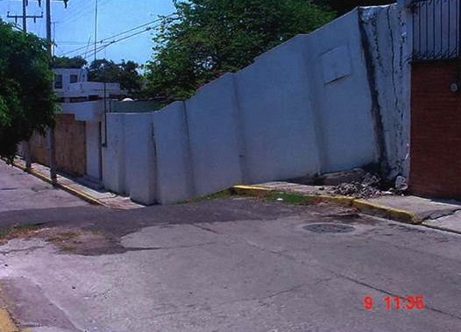
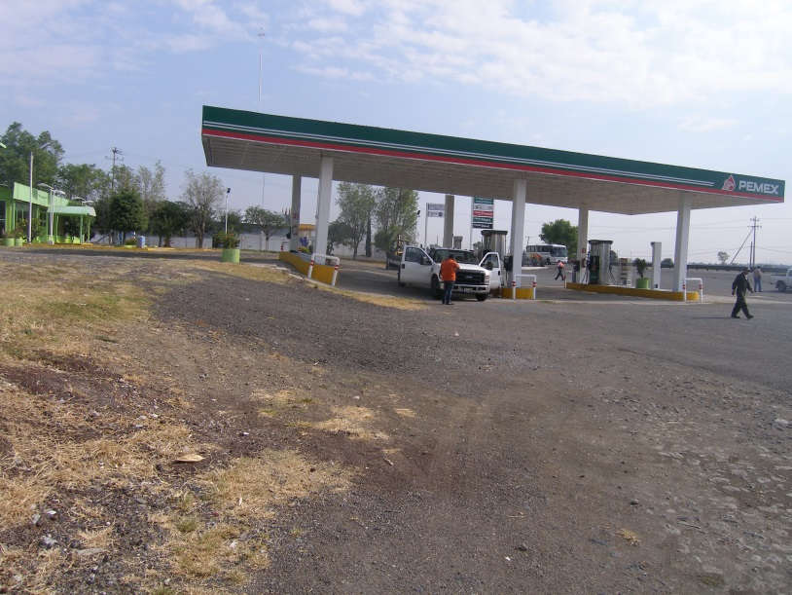
Acciones de prevención por Dinámica
de Suelos y Procesos Gravitacionales
RECURSOS DISPONIBLES EN CENAPRED
En la página del ANR está disponible para su consulta y descarga el Mapa Nacional de Susceptibilidad a la Inestabilidad de Laderas.
Además del Atlas de Riesgos Estatal, se recomienda considerar las metodologías de inestabilidad de laderas que se pueden consultar en la página del ANR.
Para los fenómenos de hundimiento, agrietamiento y licuación de suelos se recomienda seguir los lineamientos de la Guía de Contenido Mínimo.
http://www.atlasnacionalderiesgos.gob.mx/archivo/descargas.html
El CENAPRED cuenta con un curso especializado para la construcción de pluviómetros caseros y un tutorial que está disponible en: https://drive.google.com/file/d/ 1Mlym3nK-RDGNimt3wnwvBIgwaBOSieXq/ view?usp=sharing
La Dirección de Investigación del CENAPRED cuenta con informes sobre inestabilidad de laderas y hundimiento y agrietamiento del terreno, los cuales se encuentran a disposición, y puede brindar capacitación para el análisis de imágenes de satélite.
Efectos del hundimiento del terreno en Celaya
Efectos del hundimiento del terreno en Abasolo

Slide 18
VULNERABILIDAD DE VIVIENDA
Tipología de vivienda en Guanajuato | No. viviendas | Vulnerabilidad
Muros de mampostería con techos rígidos | 1,181,765 | Baja
Muros de mampostería con techos flexibles | 188,617 | Media
Muros de adobe con techos rígidos | 52,465
Muros de adobe con techos flexibles | 8,374
Muros de materiales débiles con techos flexibles | 1,536 | Alta
Vivienda no clasificada | 9,623 | Muy Alta
Fuente: Encuenta intercensal INEGI 2015
18%
La edificación para vivienda, promedio estatal, presenta un nivel bajo (nivel 2, en una escala de 1, muy bajo, y 7, muy alto) de susceptibilidad de daño por sismo.
Para el caso de vientos fuertes, promedio estatal, presenta un nivel bajo (nivel 2, en una escala de 1, muy bajo, y 7, muy alto) de susceptibilidad de daño por viento.
Actividades con las que CENAPRED puede contribuir al fortalecimiento de capacidades para la evaluación de la seguridad de las construcciones e infraestructura.
Uso de un formato y un manual para valorar cuantitativamente la vulnerabilidad estructural, previo a la ocurrencia de un fenómeno, principalmente sismo.
Curso de formación de instructores para que la metodología sea replicada en todo el estado.
Notes:
De acuerdo a los datos proporcionados por la Encuesta Intercensal 2015 realizada por el INEGI existen en el estado de Guanajuato 1,442,381 viviendas de las cuales aproximadamente el 18% (260,616) presentan una vulnerabilidad de media a alta ante la ocurrencia de un fenómeno intenso (viento y sismo), por lo que es necesario realizar el levantamiento de viviendas vulnerables en el estado para identificar la zonas que requieren de mejoras estructurales.

Slide 19
REGLAMENTOS DE CONSTRUCCIÓN
Según información de la Sociedad Mexicana de Ingeniería Estructural:
No existe un reglamento estatal.
Según información del Atlas Nacional de Riesgos, se reporta la existencia de documentos normativos relativos a construcción y/o desarrollo urbano para 34 de los 46 municipios de Guanajuato
Aunque algunos de los reglamentos tiene fecha de emisión reciente, incluso 2018, la mayoría tienen una edad superior a los 10 años.
RECOMENDACIONES
Impulsar el desarrollo de la normatividad técnica en materia de construcción en Guanajuato.
Impulsar la creación y existencia de entes coadyuvantes de la autoridad local y/o estatal, para que, además de contar con reglamentos, se tenga la posibilidad de aplicarlos de manera adecuada y supervisada.
Promover la participación de los Colegios de Ingenieros Civiles existentes en Guanajuato.
Notes:
El CENAPRED, en el marco de los trabajos del ONNCCE, están desarrollando una NMX de Seguridad Estructural de las edificaciones, la cual puede ser adecuada a las necesidades del estado y/o los municipios.

Slide 22
Fortalecimiento de capacidades de las autoridades estatales
para la prevención y mitigación del riesgo
Formar u optimizar un Comité Científico, integrado por especialistas locales, que asesore a las autoridades de gobierno y/o de Protección Civil respecto de todos los fenómenos que afecten a la entidad
Establecimiento de protocolos de comunicación y de trabajo para la integración de dicho Comité a las actividades y estrategias de las direcciones generales de la Coordinación Nacional de Protección Civil y los comités científicos asesores del SINAPROC
Creación de un subcomité para la elaboración / actualización del reglamento de construcción estatal
Participación, vía remota, de un enlace estatal, con perfil técnico-científico, en las reuniones de CCA del SINAPROC

